Slide 1
SAPTAMANA VERDE
GRUPA MARE

Slide 3
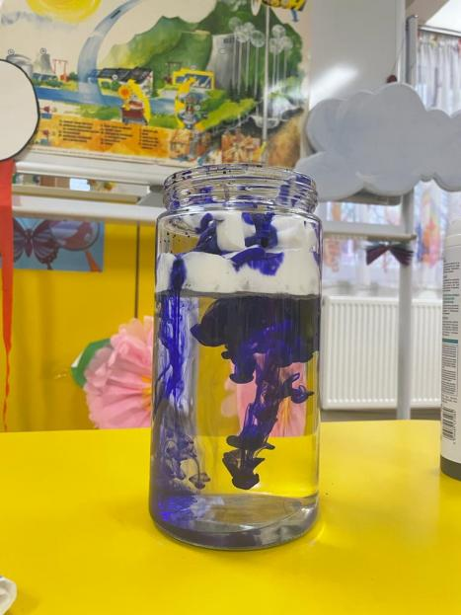
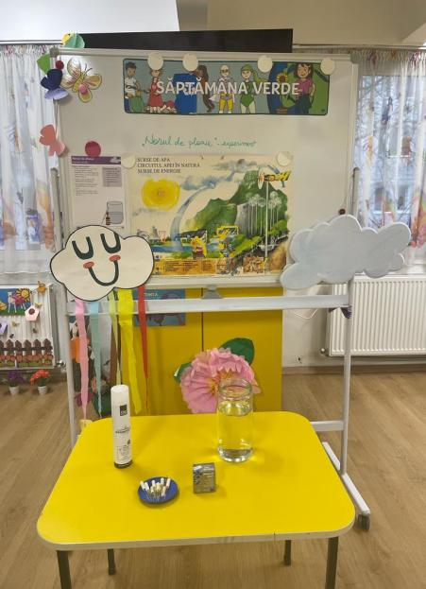
Norul de ploaie- Experiment științific
Copiii au creat nori din spumă de ras și au folosti apă colorată pentru a putea urmări cursul apei de ploaie de la nori pe pământ.

Slide 4
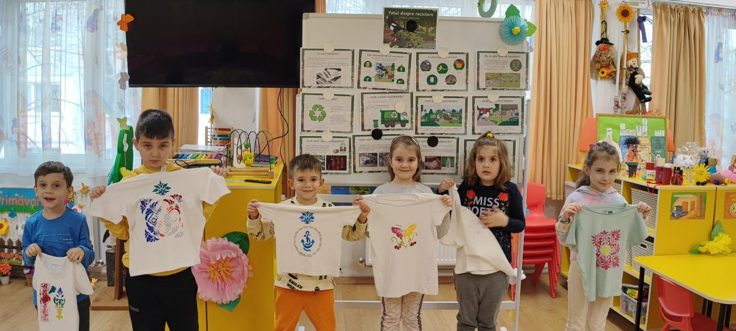
Dăm culoare tricourilor vechi!- Atelier de recondiționare a hainelor ȋn vederea reutilizării
Copiii au recondiționat tricourile vechi, fiecare copil creându-și propriul design.
Astfel, aceștia vor purta cu bucurie tricoul pe care l-au recondiționat cu încântare, descoperind astfel posibilitatea de a da viață tricourilor vechi pe care nu le mai purtau.
Evaluarea activităților: fotografii, lucrarile copiilor

Slide 5
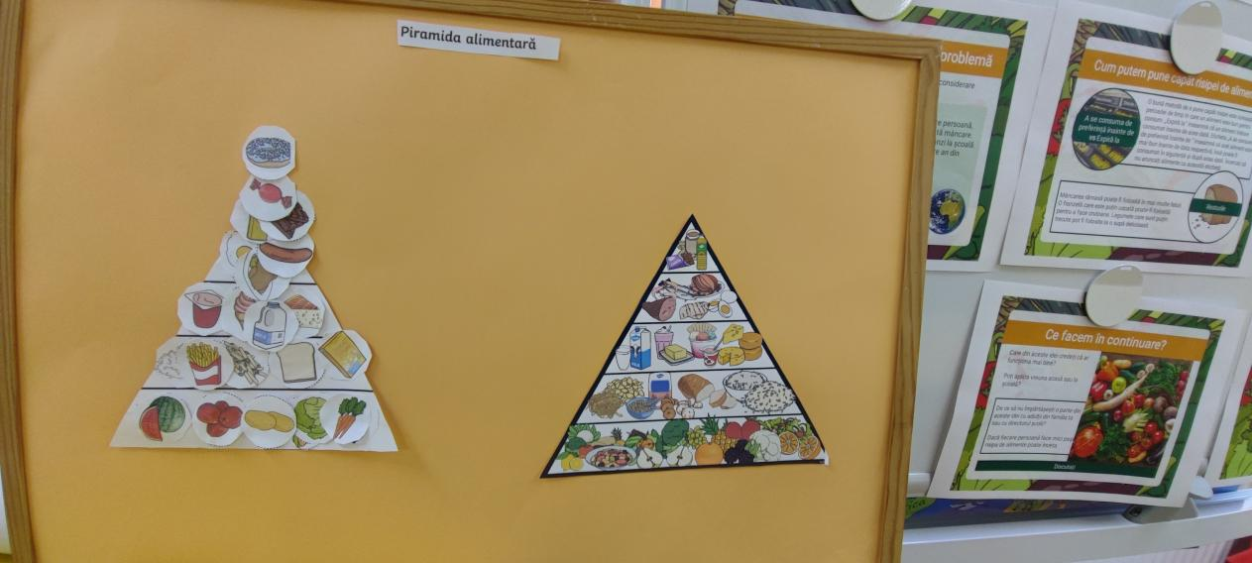
Piramida alimentelor sănătoase- Joc de sortare

Slide 6
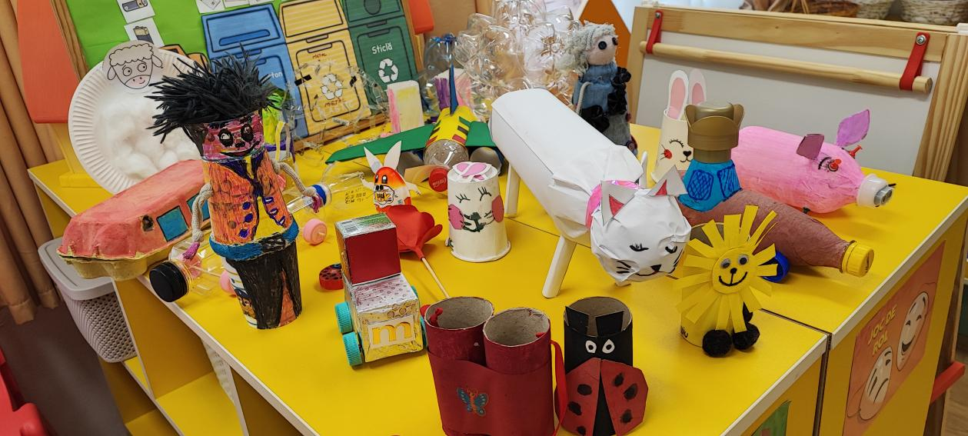
Personaje din materiale reciclabile- Activități STEM cu materiale reciclabile- Expoziție
.

Slide 7
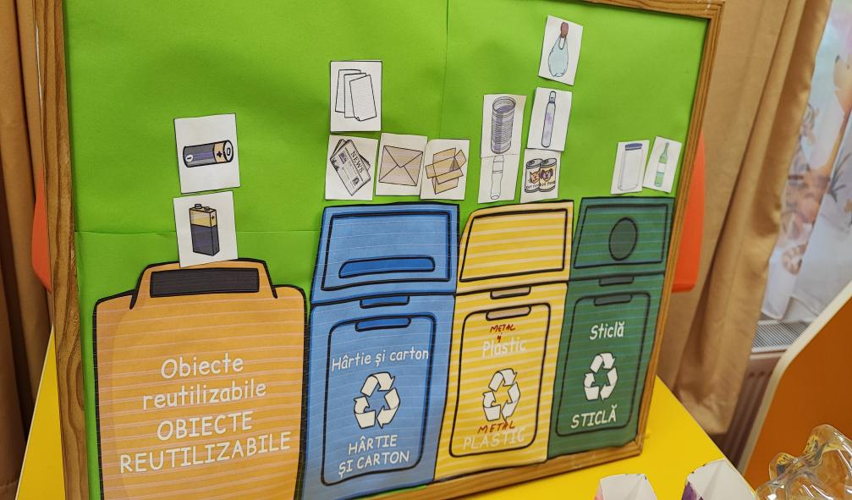
Ecologie și reciclare – Joc de sortare
.

